Slide 1
- Ilyen számítógépet szeretnék
(Miért nem elegendő 300 ezer forint videó vágásra)
- Faragó Dominik János
- Győri Tamás
- Lakiteleki Eötvös Általános Iskola Buzás János Tagintézménye

Slide 2
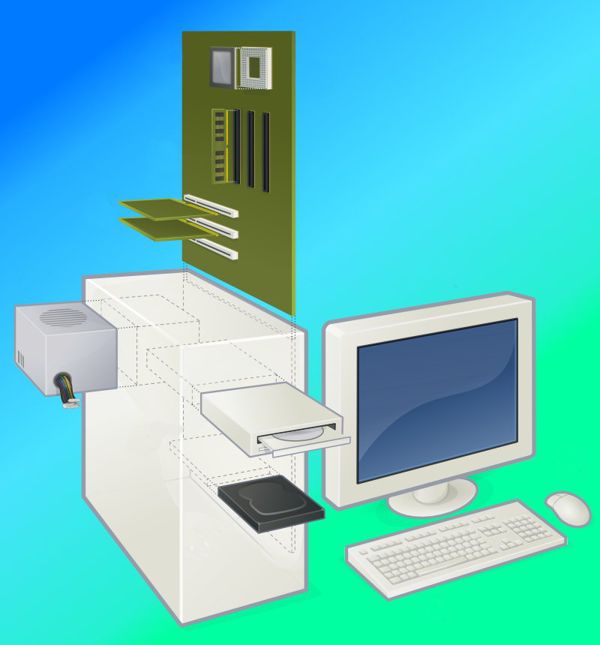
Egy videóvágó számítógép konfigurációja

Slide 3
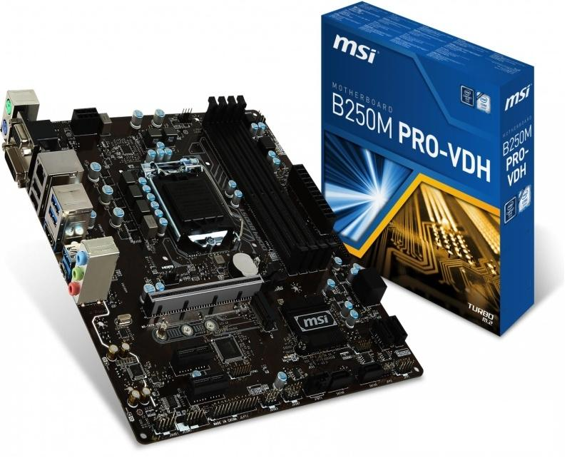
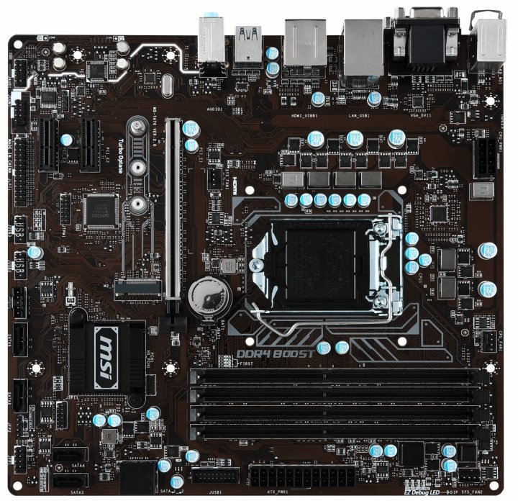
Alaplap - MSI B250 PRO-VDH

Slide 4
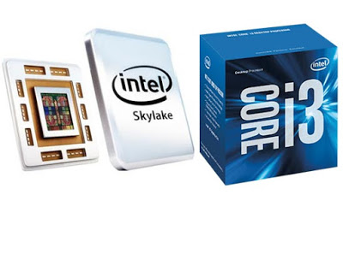
Processzor - INTEL Core i3-6100 3.70GHz 1151

Slide 5
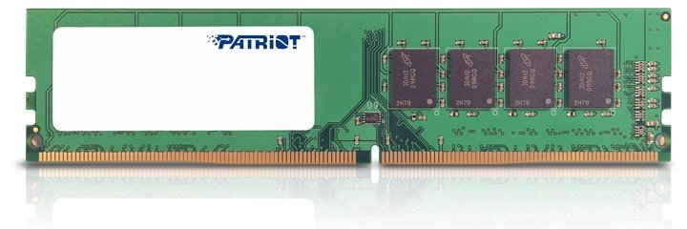
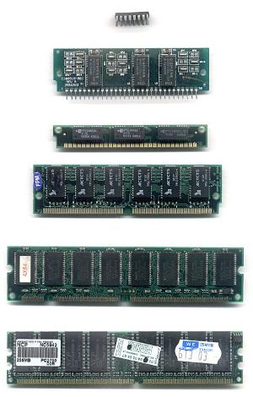
Memória - PATRIOT 16GB Signature DDR4 2133MHz CL15
Fontos az alaplapi kompatibilitás!

Slide 6
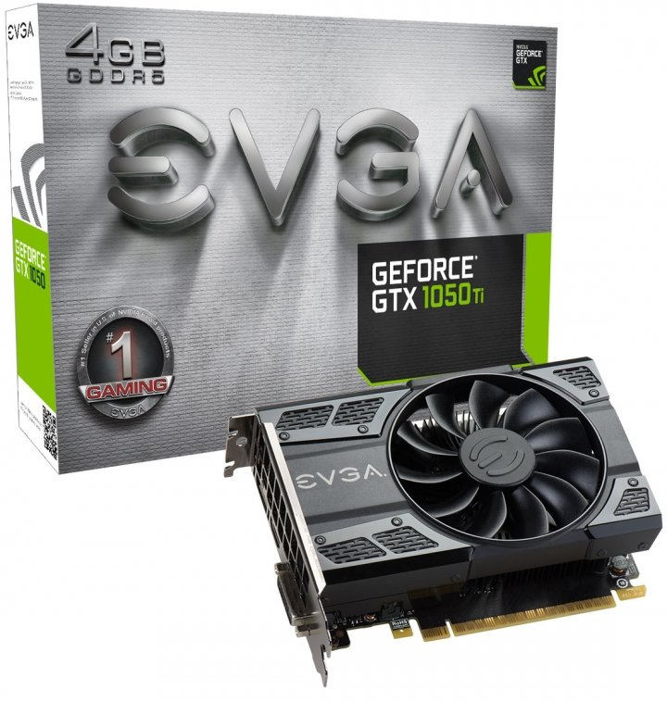
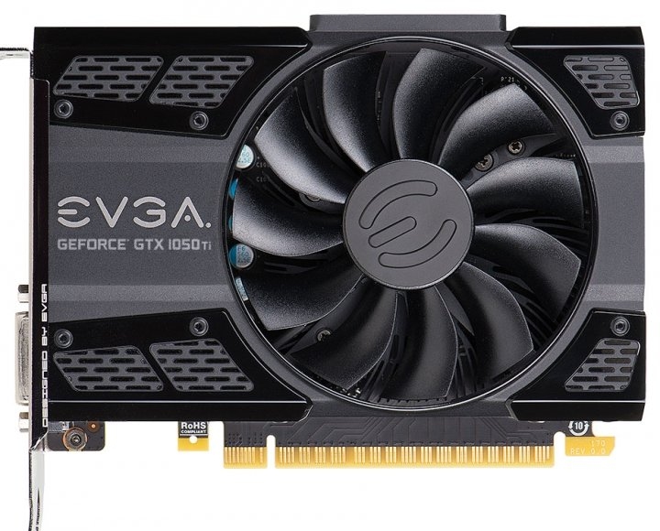
Videokártya - GeForce GTX 1050 Ti 4GB GDDR5 PCIE
CUDATM - Videóvágás és konverzió gyorsító technológia

Slide 7
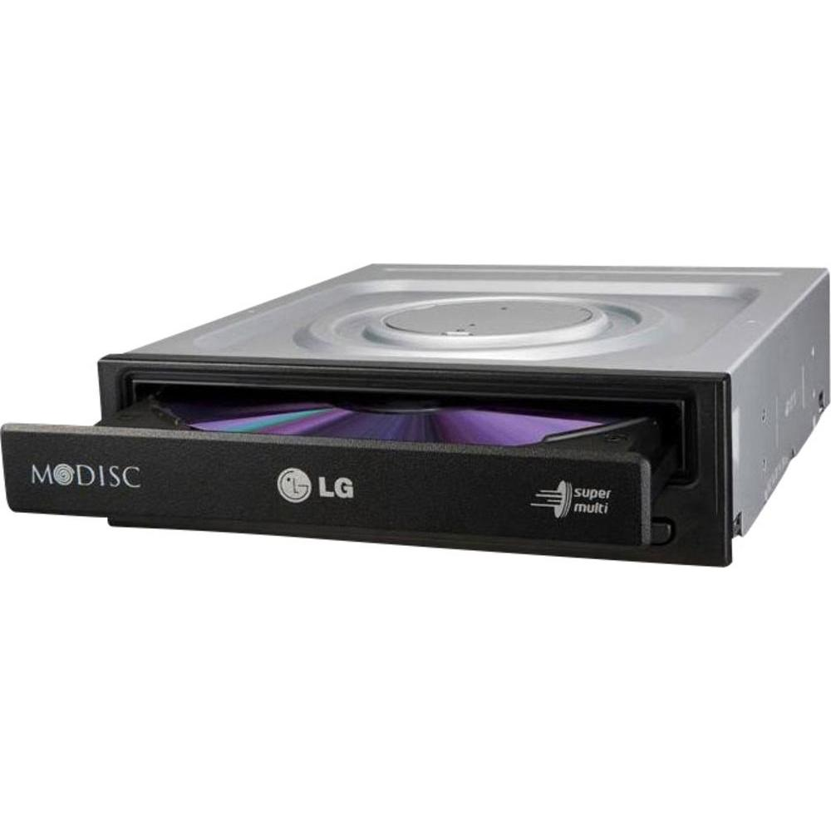
Optika - LG GH24NSD1 fekete OEM

Slide 8
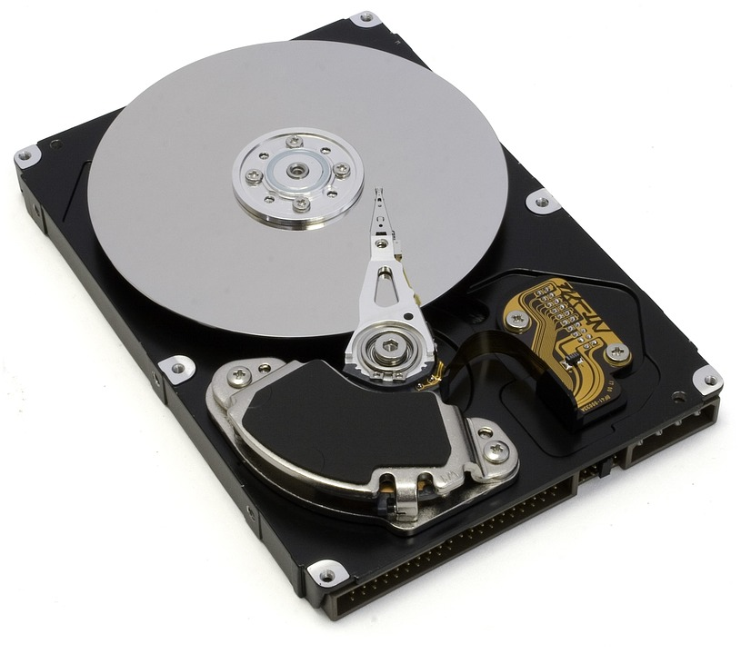
Merevlemez - SEAGATE Pipeline HD 2TB 64MB SATA
A komolyan vett videó vágáshoz nem elég 1 merevlemez! Ajánlott 2db! Egyikről olvassuk az nyersanyagot míg a másikra az írás történik.

Slide 9
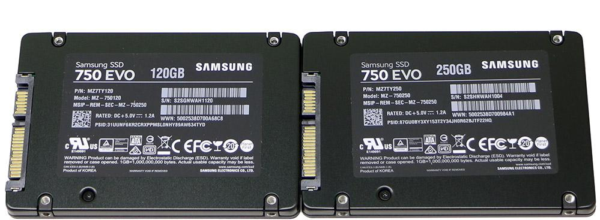
SSD - SAMSUNG 120GB 750 EVO SATA3 2,5"
Gyors rendszerindítás!

Slide 10
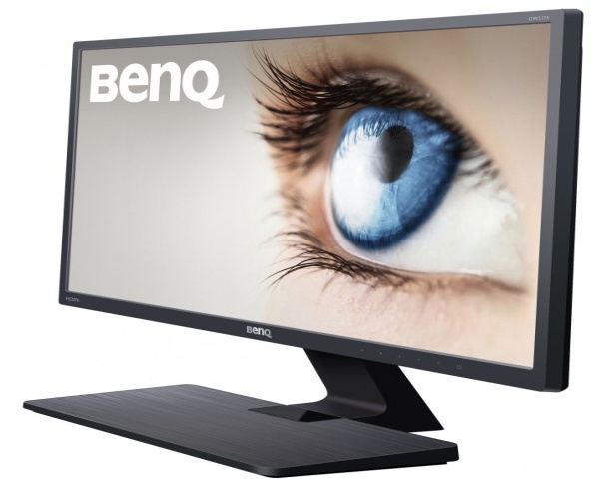
Monitor - BENQ GW2270
Fontos periféria! A videó anyagának megjelenítője! Lehetőleg csúcstechnológiájú színhű, készülék legyen minél nagyon képátlóval!
Képernyő átló: 21,5"
Felbontás: 1920 x 1080 (Full HD)

Slide 11
Klaviatúra és egér - GENIUS KM-130 USB fekete magyar
Kialakítása ergonómiai megfontolás kérdése

Slide 12
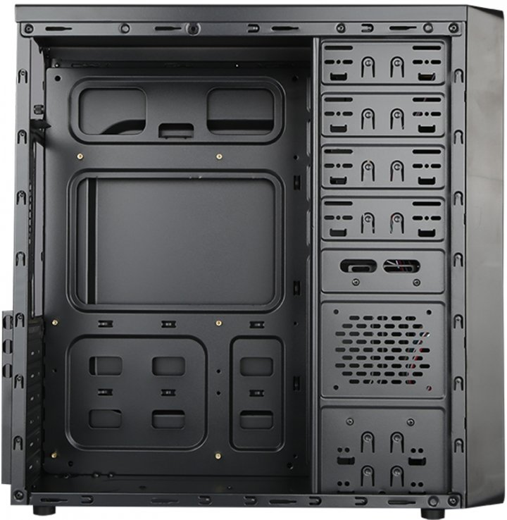
Ház - SPIRE SUPREME 1501
Robosztus, nagy táp teljesítményű, jól szellőző, rezgéselnyelő és több periféria befogadására képes legyen!

Slide 14
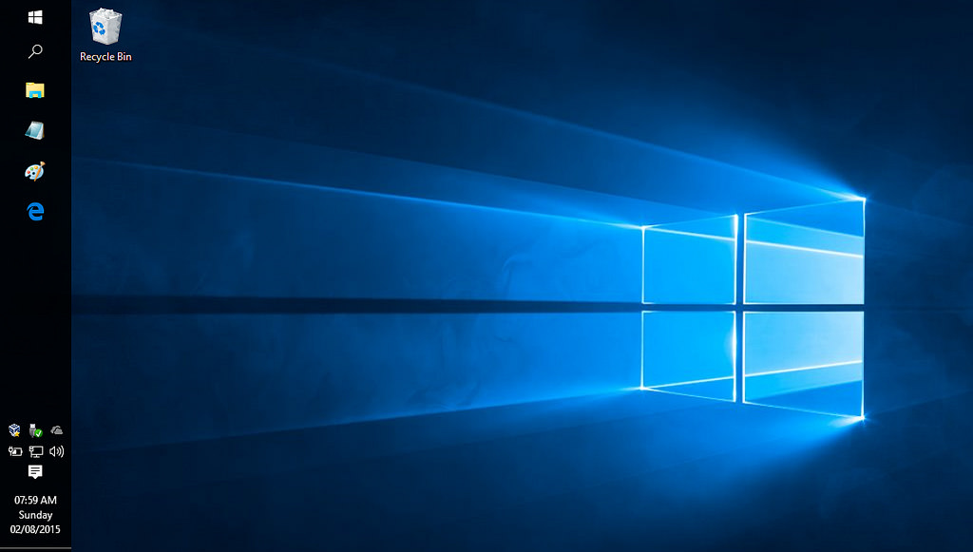
Operációs rendszer - MS Windows 10 Home 64bit OEM magyar

Slide 15
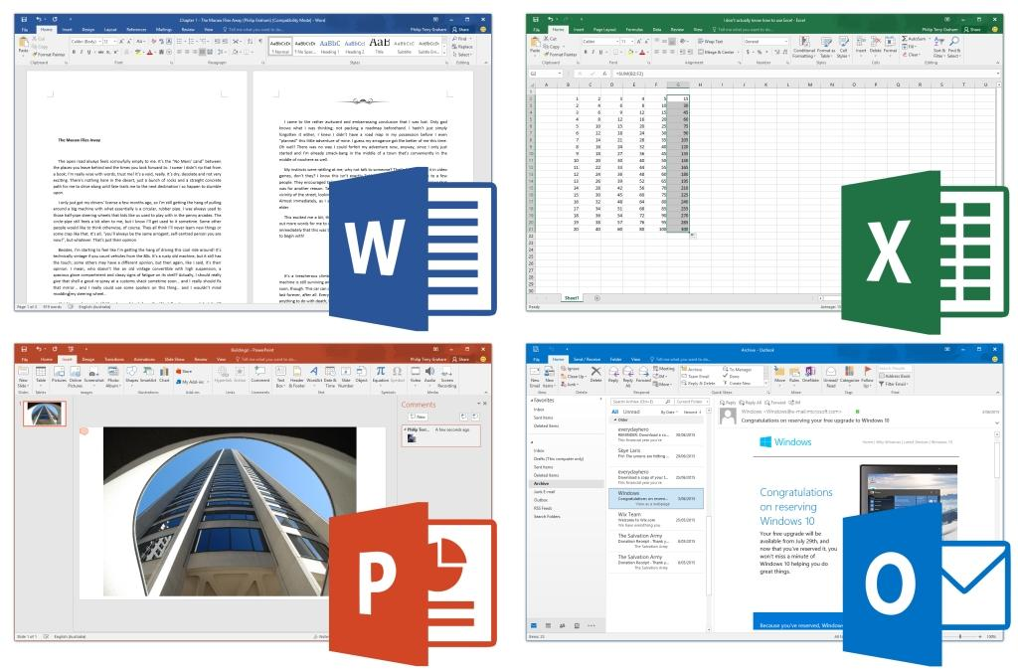
Office -MS Office 365 Egyszemélyes 32/64-bit Magyar

Slide 16
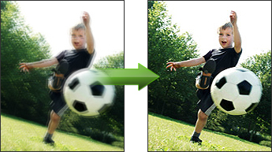
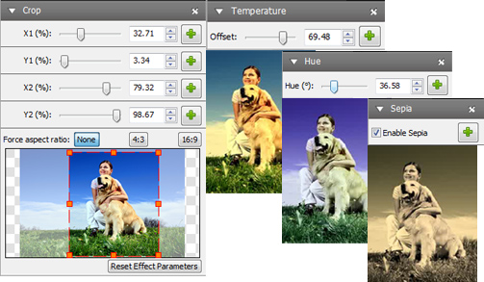
NHC Software VideoPad Video Editor
Ingyenes félprofi videó editor

Slide 17
A konfiguráció ára
Alaplap | 28.042 Ft
Processzor | 37.170 Ft
Memória | 32.923 Ft
Videókártya | 55.852 Ft
Optikai egység | 4.735 Ft
Merevlemez | 23.750 Ft
SSD | 24.883 Ft
Monitor | 31.656 Ft
Klaviatúra és egér | 3.670 Ft
Ház | 9.181 Ft
Operációs rendszer | 25.590 Ft
Office | 18.517 Ft
Videó vágó szoftver | 0 Ft
Összesen: | 295.969 Ft

Slide 18
Kérdések
Mi a kompatibilitás?
Mire való az SSD meghajtó?
Elegendő-e a 300.000Ft egy professzionális videó szerkesztő számítógépre?
Mekkora a FullHD felbontása?
Fontos-e az adatmentés?
Milyen adathordozókra szokás menteni?
Milyen szoftverek kellenek a videó szerkesztéshez?

Slide 19
Források:
http://freesoftwaremagazine.com/articles/purchasing_hardware_for_free_software/
https://ipon.hu/webshop/
http://theydiffer.com/difference-between-volatile-and-non-volatile-memory/
http://www.aimersoft.com/speed-conversion-with-nvidia-cuda.html
https://www.lizengo.hu/microsoft/windows-10-home

